Slide 1
Lolipopメール設定

Slide 2
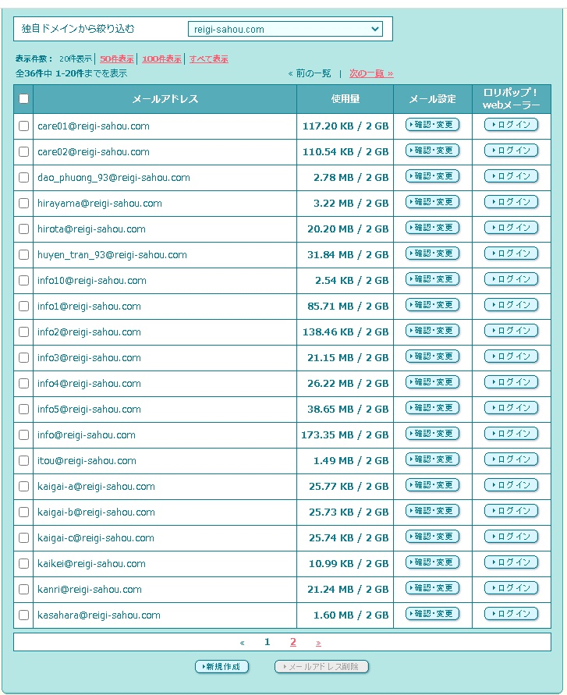
新規作成をクリック

Slide 3
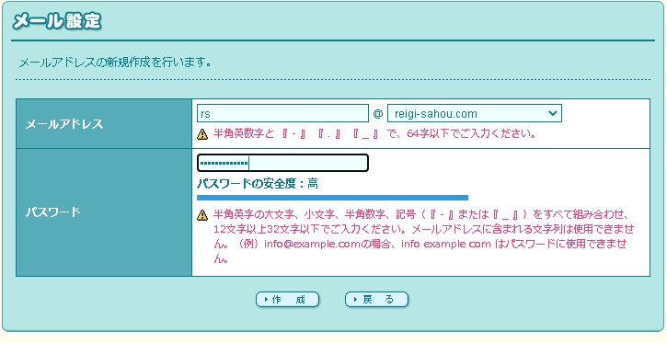
メール設定
①メールアドレス
②パスワード
③入力後に作成を
クリック

Slide 4
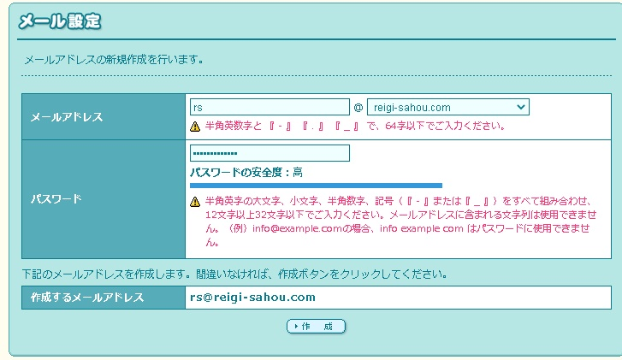
メール設定
確認後、作成
をクリック

Slide 5
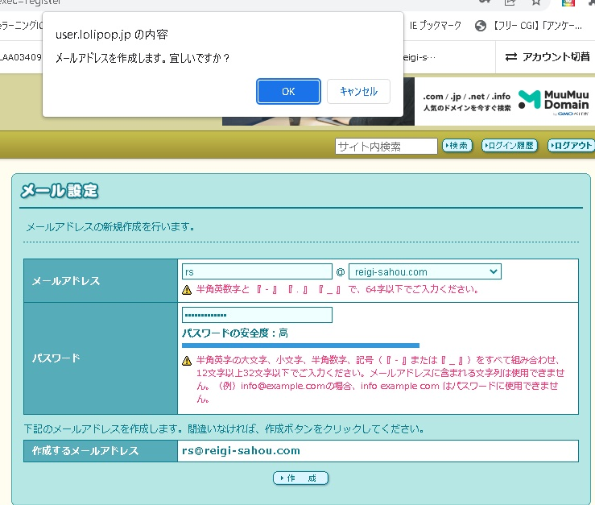
メール設定
OKをクリック

Slide 6
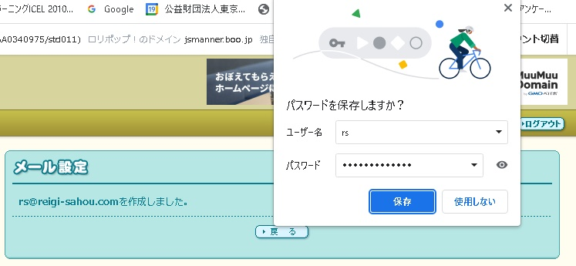
メール設定
完了したら戻るを
クリック

Slide 7
Outlook設定

Slide 8
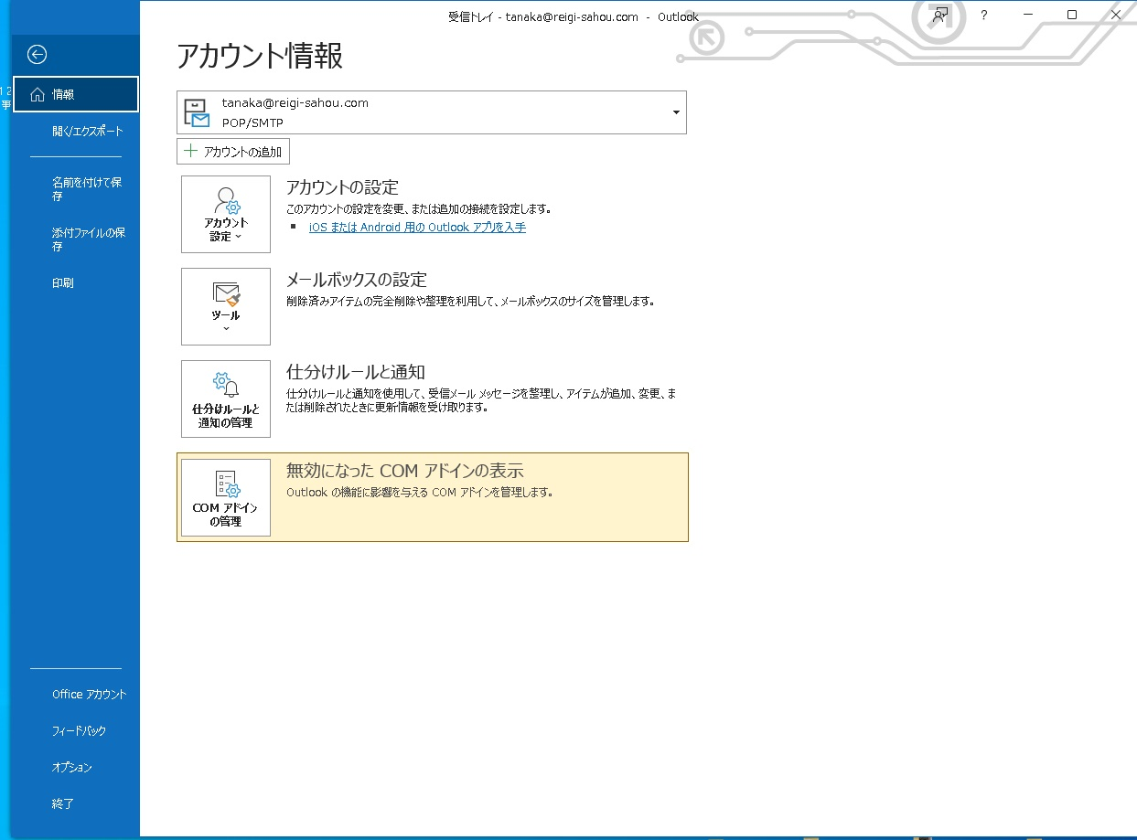
アカウントの追加をクリック

Slide 9
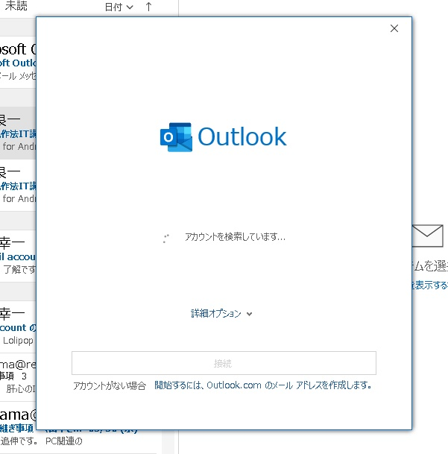

Slide 10
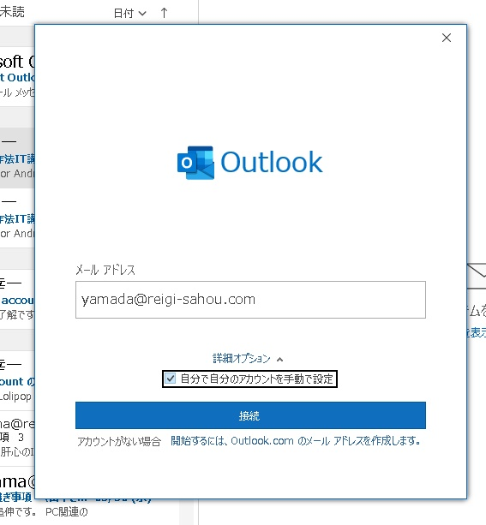
メールアドレス
自分で自分のアカウントを手動で設定にチェックを入れる
接続をクリックする。

Slide 11
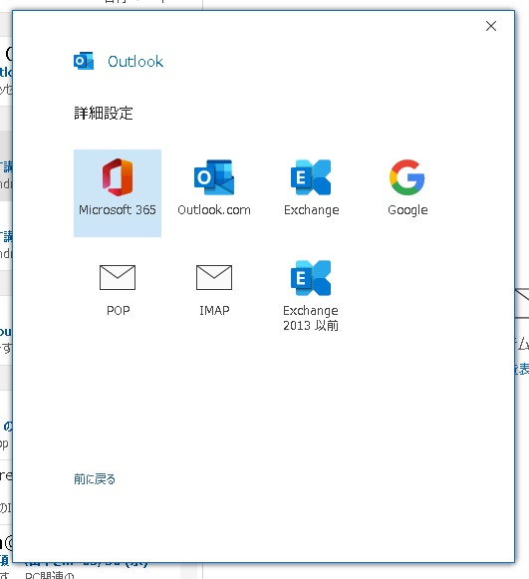
POPを選ぶクリックする。

Slide 12
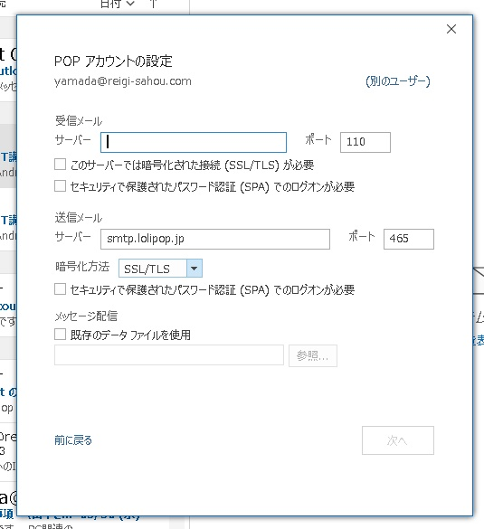

Slide 13
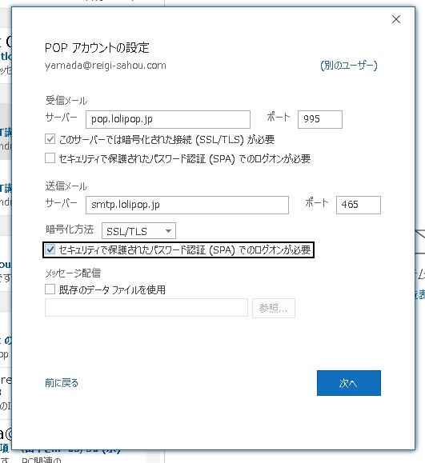
サーバー：
Pop.lolipop.jp
ポート： 995
このサーバーでは暗号化
にチェックを入れる。
送信メールは、そのまま
セキュリティで保護にチェックを入れる。

Slide 14
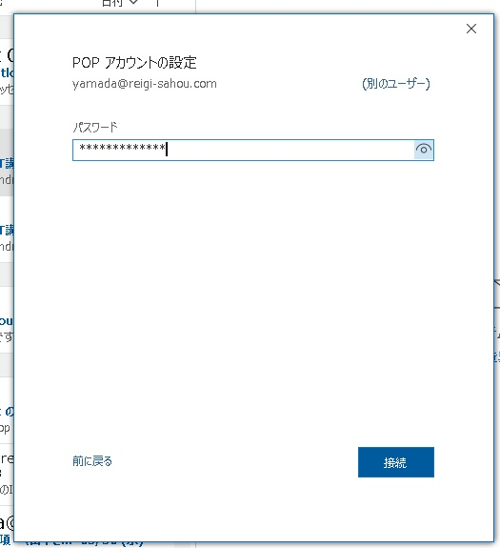
パスワードを入れる

Slide 15
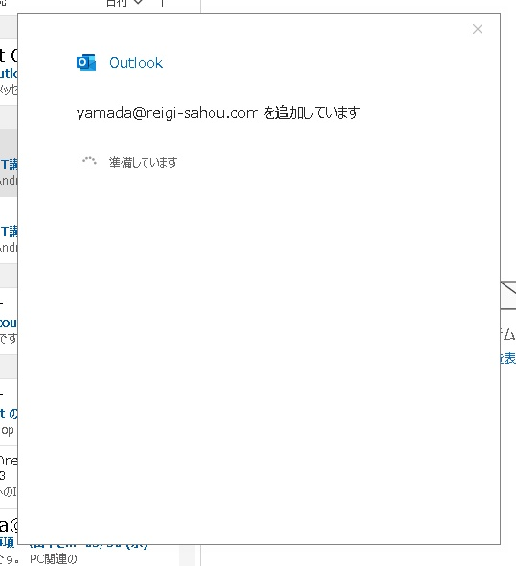

Slide 16
Outlook設定の確認

Slide 17
アカウント設定をクリック

Slide 18
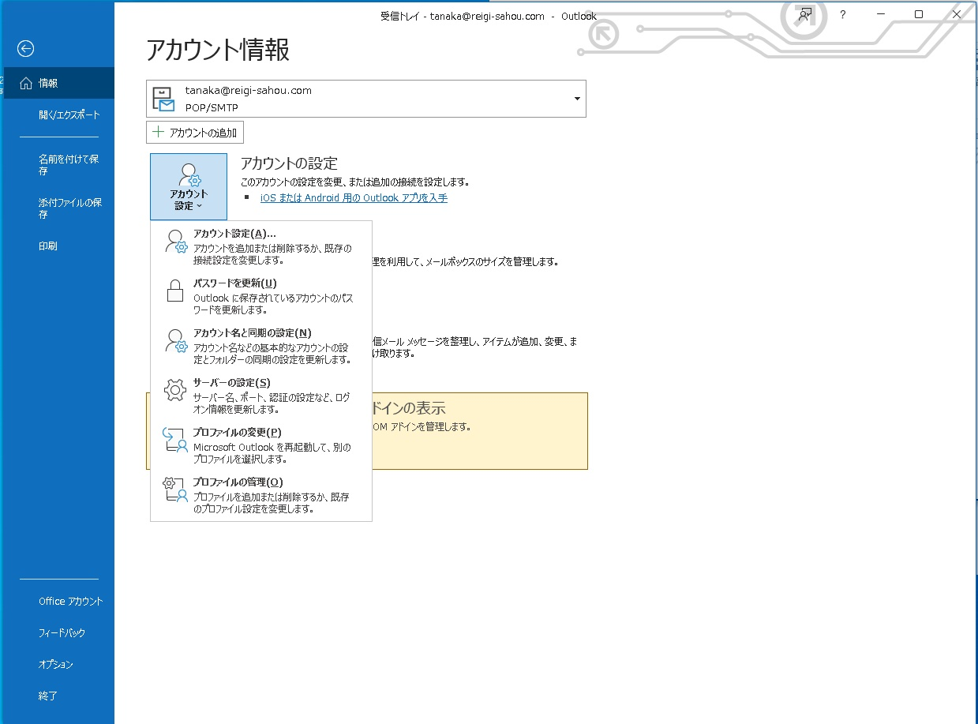
サーバー設定をクリック

Slide 19
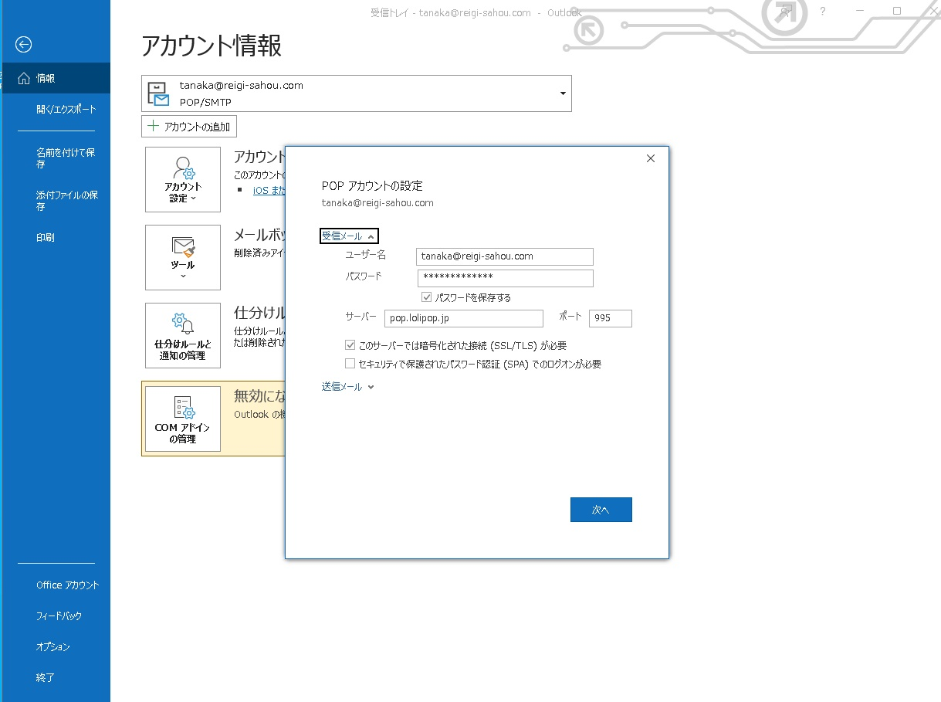
受信メールを確認
ユーザー名
パスワード
サーバー pop.lolipop.jp
ポート 995
このサーバーでは、暗号化された接続でのログインが必要
にチェックを入れる。

Slide 20
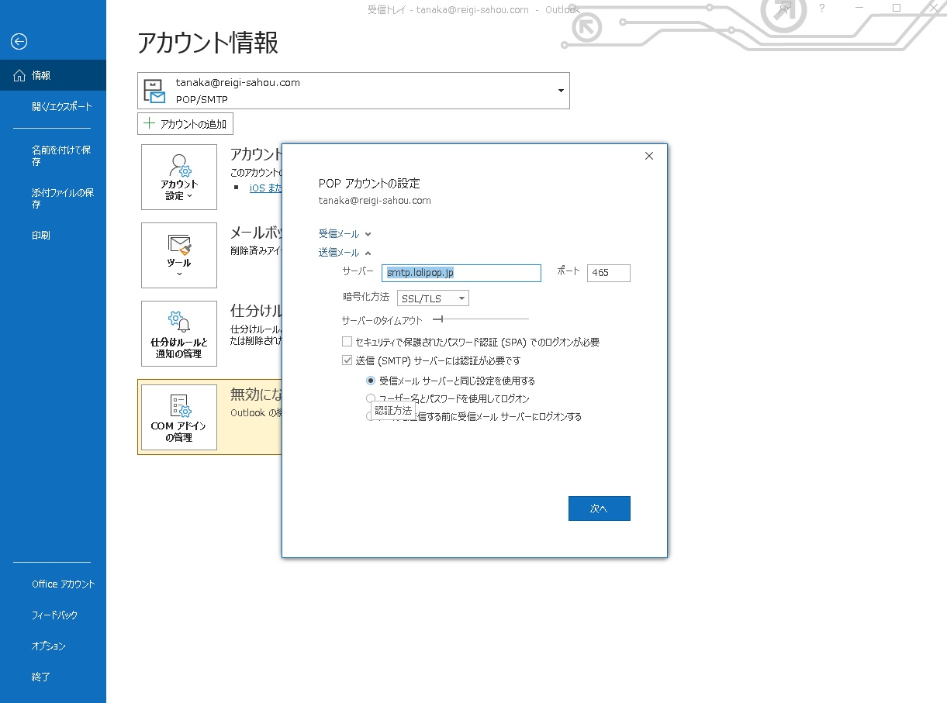
送信メールを確認
サーバー smtp.lolipop.jp
ポート 465
暗号化方法 SSL/TLSにする。
送信（SMTP）サーバーと同じ設定が必要にチェックを入れる。
受信メールサーバーと同じ設定を使用するラ時をボタンに入れる。

Slide 21
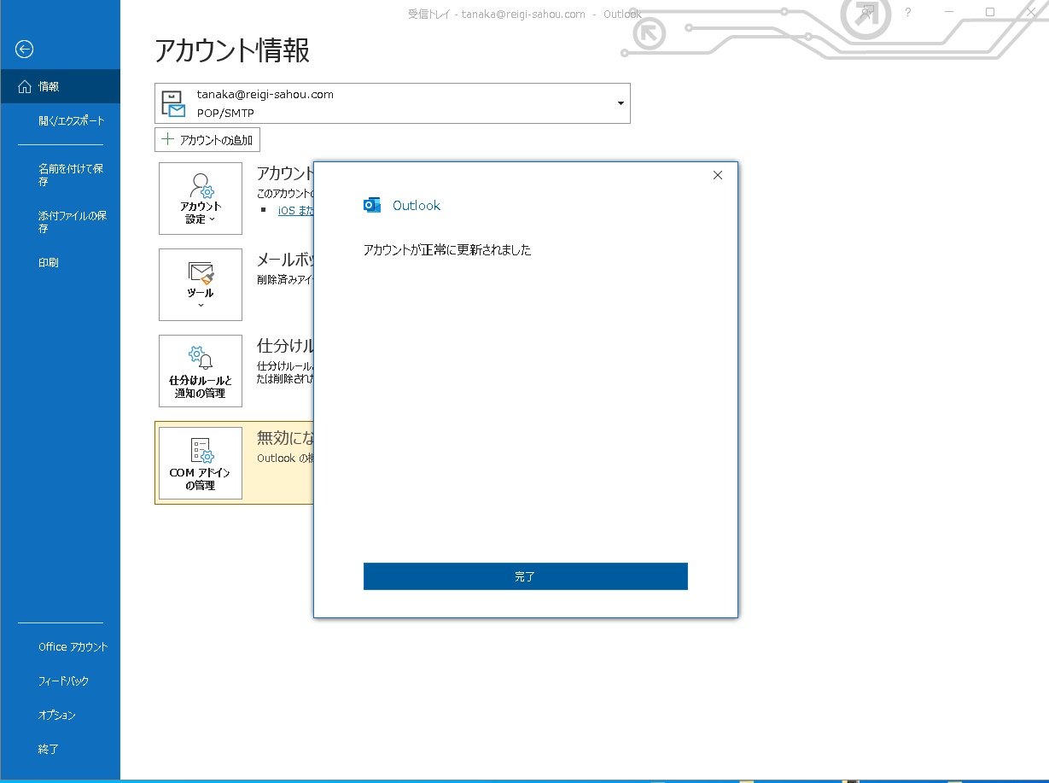

Slide 22
アカウント設定をクリック

Slide 23
サーバー設定をクリック

Slide 24
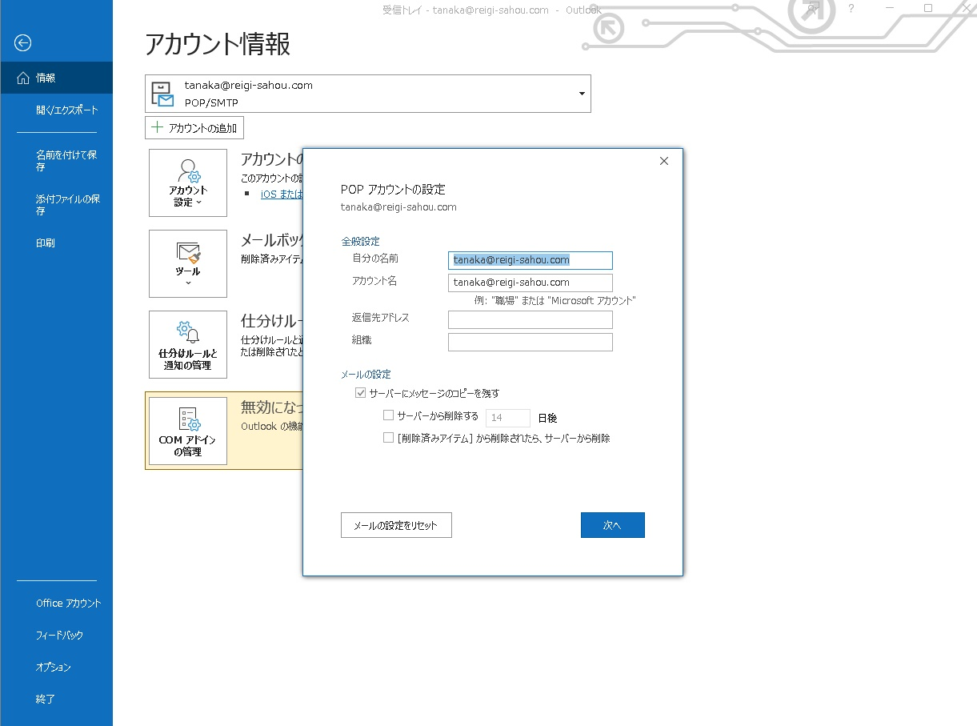
サーバーにメッセージのコピーにチェックウィ入れる
サーバーから削除するのチェックを入れない。

